Slide 1
Projekt „Kariera bez barier (Tranzycja na rynek pracy)”
Anna Rutkowska
Instytut Badań Edukacyjnych – Państwowy Instytut Badawczy
11.04.2025 r.

Slide 2
Kariera bez barier (Tranzycja na rynek pracy)

Slide 3
Podstawowe informacje o projekcie
Tytuł projektu: Poprawa skuteczności procesów kształcenia i wychowania dzieci i młodzieży (w tym z niepełnosprawnościami) w celu przygotowania do aktywnego uczestnictwa w rynku pracy we współpracy z podmiotami zewnętrznymi - KARIERA BEZ BARIER
Przewidywany okres realizacji projektu: 08.2023-12.2026
Projekt jest finansowany z dotacji Ministerstwa Edukacji Narodowej

Slide 4
Kariera bez barier (Tranzycja na rynek pracy)
CEL PROJEKTU
Wsparcie nauczycieli, doradców zawodowych i innych specjalistów z otoczenia uczniów ze zróżnicowanymi potrzebami edukacyjnymi w przygotowaniu dzieci i młodzieży do ich przyszłej tranzycji na rynek pracy, zarówno w zakresie:
- budowania pozytywnych postaw dotyczących aktywności zawodowej,
- kształtowania konkretnych umiejętności potrzebnych na rynku pracy.

Slide 5
Kariera bez barier (Tranzycja na rynek pracy)
Jaki procent uczniów/absolwentów z niepełnosprawnościami podejmuje aktywność zawodową?

Slide 6
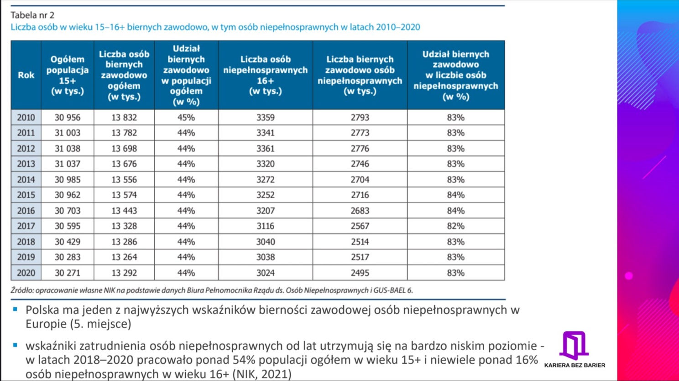
Kariera bez barier (Tranzycja na rynek pracy)

Slide 7
Kariera bez barier (Tranzycja na rynek pracy)
Wspieranie młodych ludzi, w tym osób o zróżnicowanych potrzebach
w przygotowaniu do wyjścia na rynek pracy jest ważnym i potrzebnym działaniem.
Wyniki badania PISA 2018 pokazują, że 15-letni(e) uczennice i uczniowie, które/rzy mieli okazję rozmawiać o swojej karierze zawodowej z dorosłymi (rodzicami, nauczycielami) byli:
- bardziej pewni swoich planów na przyszłość,
- mieli bardziej ambitne plany,
- częściej wiedzieli co trzeba zrobić, żeby osiągnąć postawione sobie cele,
- częściej zgadzali się z twierdzeniem, że edukacja jest przydatna do przyszłej pracy.

Slide 8
Poznajmy niezwykłe historie…..

Slide 9
Poznajmy niezwykłe historie…..
Kasia ma 10 lat, pochodzi z Dąbrówna, małej miejscowości w powiecie Słupskim. Rodzice starali się ją chronić przed trudnościami, można nawet powiedzieć, że ich troska graniczy z nadopiekuńczością. Aby uczyć się musiała opuścić dom rodzinny i bezpieczne środowisko. Chodzi do szkoły dla dzieci niewidomych. W chwili obecnej mieszka w internacie. Uczy się współpracy w grupie i mieszkania z innymi, ale nie jest to łatwe. Głównym celem jest nauka samodzielności. Musi nauczyć się życia i funkcjonowania w świecie osób widzących. Marzy o liceum.

Slide 10
Jakie przeszkody i wzywania stoją przed dziewczynką?
Jaka może być jej przyszłość w kontekście edukacyjnym, zawodowym, relacji z innymi ludźmi?
Jakie zasoby/ mocne strony może mieć dziewczynka? Co stanowi dla niej szansę w tej sytuacji?

Slide 11
Poznajmy historię…
Dominik, ma 15 lat i jest w 8 klasie, pochodzi z niewielkiego miasteczka. Rok wcześniej uległ wypadkowi i od tej pory jeździ na wózku, ma trwale uszkodzony kręgosłup i w tym momencie niewładne cztery kończyny. Ma nauczanie indywidualne, bo szkoła, do której chodzi nie jest przystosowana do potrzeb uczniów niepełnosprawnych ruchowo. Liczne rehabilitacje powodują, że często nie ma go w domu. Zmieniający się nauczyciele i otoczenie nie budują poczucia bezpieczeństwa. Doskwiera mu samotność, przez ograniczony kontakt z kolegami.

Slide 12
Jakie przeszkody i wzywania stoją przed chłopcem?
Jaka może być jego przyszłość w kontekście edukacyjnym, zawodowym, relacji z innymi ludźmi?

Slide 13
Poznajmy historię…
Kasia ma 17 lat, pochodzi z niewielkiego miasta na Dolnym Śląsku. Ukończyła osiedlową podstawówkę. Bardzo lubi uczyć się języków, więc wybrała Technikum Hotelarskie. W szkole podstawowej miała bardzo dobre oceny, nauczyciele opisywali ją jako utalentowaną i pracowitą. W szkole średniej napotyka na pierwsze wyzwania edukacyjne, otrzymuje pierwsze jedynki. W swojej klasie czuje się osamotniona, jak na razie nie zawiązała z nikim bliższych relacji. Pochodzi z rodziny, która nie jest zbyt zamożna. Interesują ją nauki ścisłe. Marzy, by „łowić gwiazdy”.

Slide 14
Jakie zasoby/ mocne strony może mieć dziewczyna? Co stanowi dla niej szansę w tej sytuacji?
Myśląc o jej zasobach i o tym, czego może się nauczyć jeśli otrzyma potrzebne wsparcie, jaka może być jej przyszłość w kontekście edukacyjnym, zawodowym, relacji z innymi ludźmi?

Slide 15
Zapraszamy na film

Slide 16
Refleksja …..
O czym dla Was jest ten film?
Czego dowiedzieliście się o bohaterach/bohaterkach?
Co Was zaskoczyło?
O jakich kompetencjach mówią dorosłe już osoby?
Czego potrzebowały od szkoły?

Slide 17
ODBIORCY PROJEKTU
Nauczyciele, doradcy zawodowi,
inni specjaliści w oświacie;
Uczniowie;
Rodzice uczniów;
Całe placówki: szkoły podstawowe i ponadpodstawowe
Otoczenie szkół, w tym pracodawcy.

Slide 18
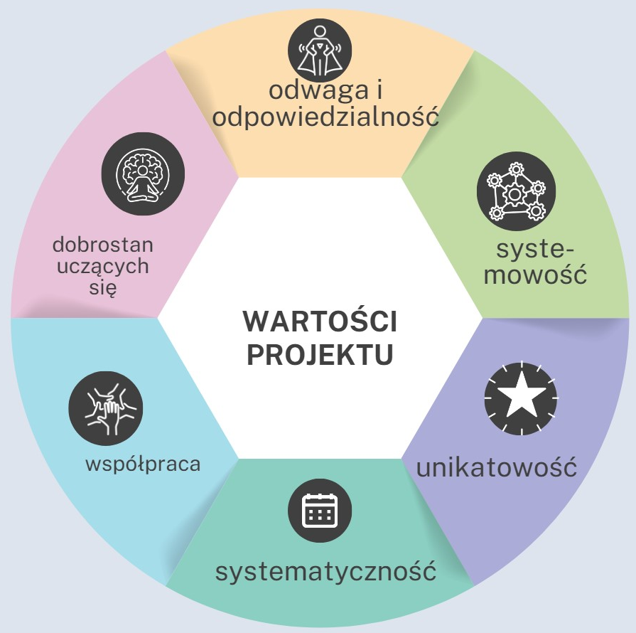

Slide 19
UŻYTECZNOŚĆ PROJEKTU
- dostarczenie nauczycielom, doradcom zawodowym i innym specjalistom wiedzy, umiejętności i konkretnych narzędzi pomocnych do wspierania uczniów ze zróżnicowanymi potrzebami w przygotowaniu do wyjścia przez nich na rynek pracy;
- systemowe działania w wybranych szkołach, dostarczające kompleksowego wsparcia;
- włączenie różnych grup w działania: nauczycieli, uczniów, rodziców uczniów, specjalistów z otoczenia uczniów, pracodawców.

Slide 20
Kariera bez barier (Tranzycja na rynek pracy) 2023-2026 – działania realizowane
przygotowanie i opublikowanie materiałów (poradniki, webinary, narzędzia, filmy, ekspertyzy, materiały szkoleniowe);
przeszkolenie ok. 2500 nauczycieli w latach: 2023-2024 (zespół IBE), min. 1000 w 2025 r.;
działania badawcze - diagnostyczne i ewaluacyjne w ramach działań w szkołach;
działania w 80 szkołach podstawowych i 80 ponadpodstawowych (po 5 szkół z każdego województwa) - OW:
a. przeszkolenie zespołów nauczycieli z każdej ze szkół
b. przeprowadzenie ok. 320 projektów uczniowskich
c. przygotowanie 240 innowacji pedagogicznych
d. prowadzenie doradztwa indywidualnego z wykorzystaniem MBK z ok. 2400 uczniami ze SPE
e. działania z rodzicami i pracodawcami.

Slide 21
Model kompetencji i umiejętności uczniów
dla tranzycji na rynek pracy
W części ogólnej Zintegrowanej Strategii Umiejętności sformułowano rekomendacje dotyczące realizacji doradztwa zawodowego w szkole. Brzmią one następująco:
„Zadaniem szkoły jest przygotowanie uczniów do wyboru kierunku kształcenia i zawodu. Skuteczne doradztwo zawodowe i edukacja zawodowa prowadzone w szkole odgrywają istotną rolę w procesie podejmowania decyzji edukacyjnych i zawodowych. Stymulują do zadawania sobie szeregu pytań w obszarach: rozumienia samego siebie, rozumienia świata, zarządzania własnym życiem, budowania relacji i przedsiębiorczości.”

Slide 23
Kariera bez barier (Tranzycja na rynek pracy)

Slide 24
Mapa szkoły
jak w Waszych szkołach możecie wspierać wdrażanie Model kompetencji i umiejętności?

Slide 25
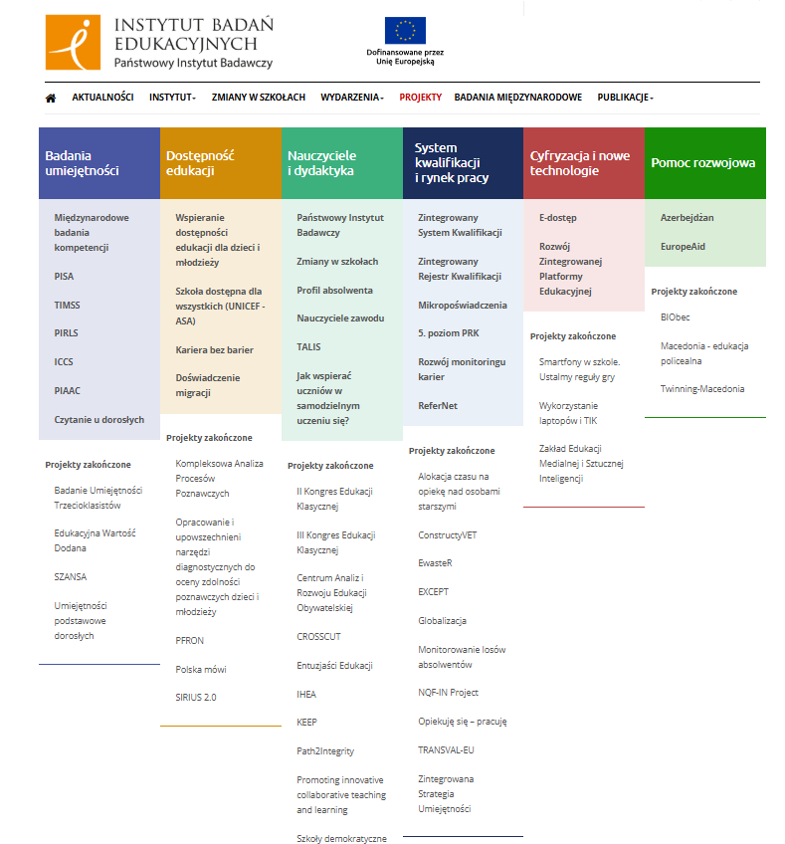
Zapraszamy do śledzenia efektów naszych działań i kontaktu:

Slide 26
Kariera bez barier (Tranzycja na rynek pracy)
Zapraszamy do śledzenia efektów naszych działań i kontaktu:
www.ibe.edu.pl projekt krajowy: Kariera bez barier

Slide 27
Dziękuję.

